Slide 1
Gutes Äffchen – böses Äffchen Überleben im Zoo dank Entscheidungsbäumen

Slide 2












Beißt
Beißt nicht
Notes:
Trainingsdaten

Slide 3
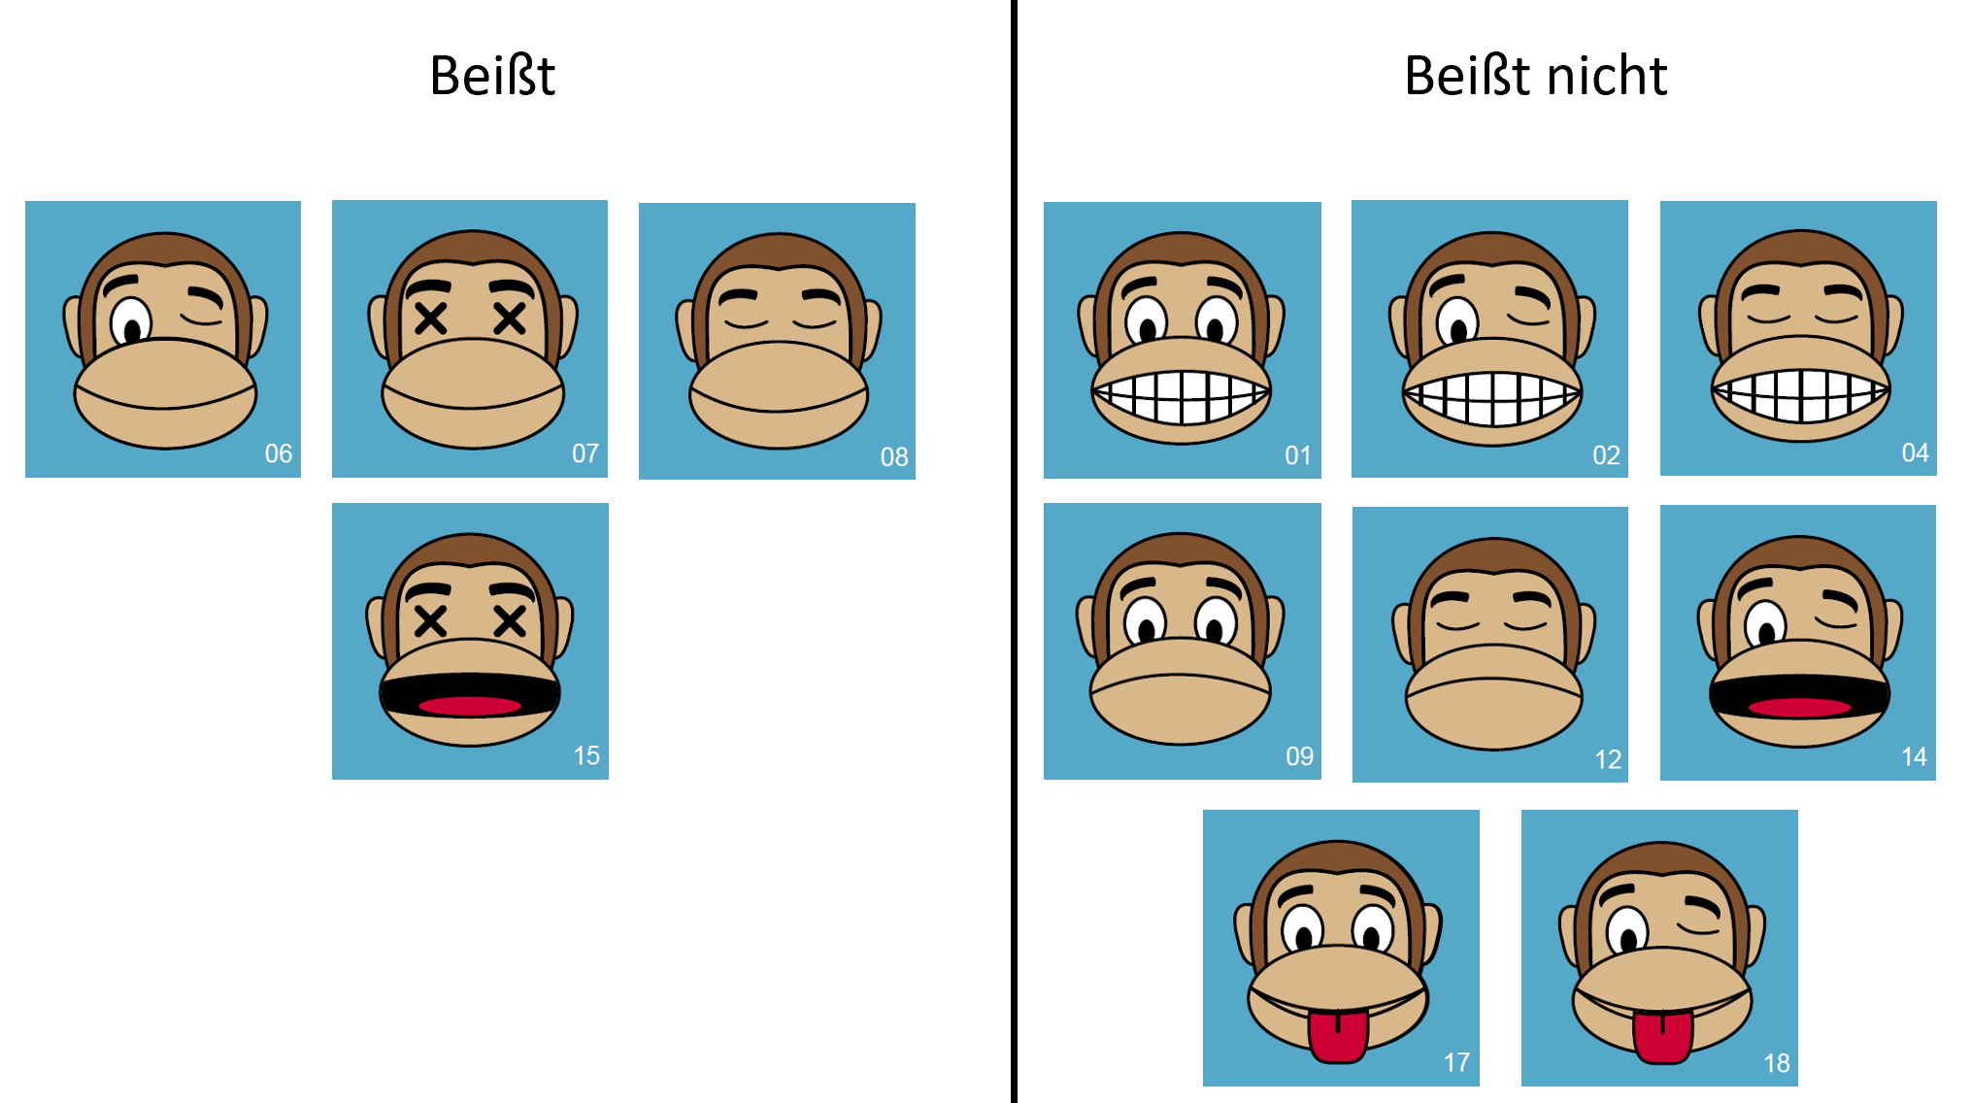



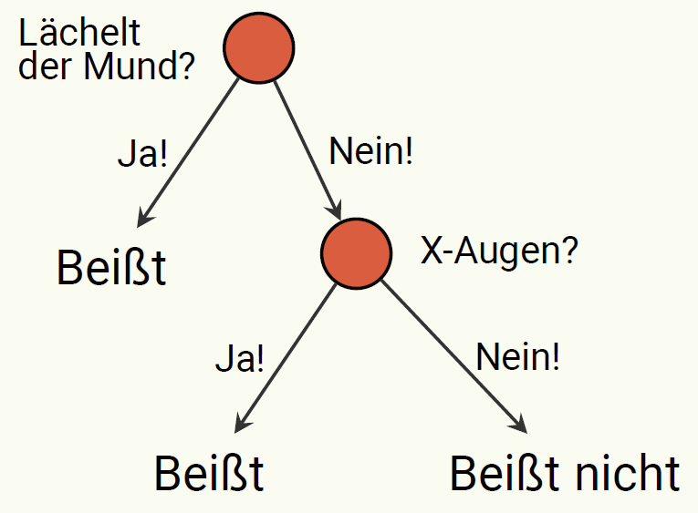
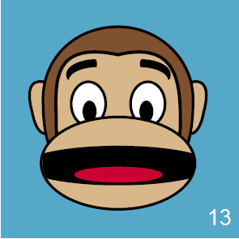


Haben Sie gelernt, wer beißt?
beißt
beißt
beißt nicht
beißt nicht
beißt
beißt nicht (?)
Notes:
Testdaten

Slide 4



beißt
beißt
beißt nicht
beißt
beißt nicht
beißt nicht
beißt
beißt nicht
Notes:
Testdaten

Slide 6
Spielvariante 2: Erstellen Sie einen Entscheidungsbaum für einen anderen Zoo

Slide 7





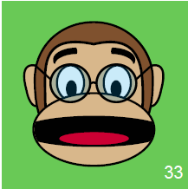


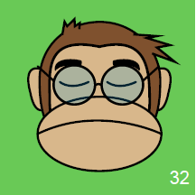




Beißt
Beißt nicht
Notes:
Trainingsdaten

Slide 8




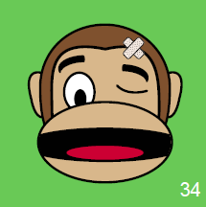

beißt nicht
beißt
beißt nicht
beißt nicht
beißt
beißt
beißt nicht
beißt nicht
beißt nicht
beißt nicht
beißt nicht
beißt
beißt nicht
Notes:
Testdaten

Slide 9
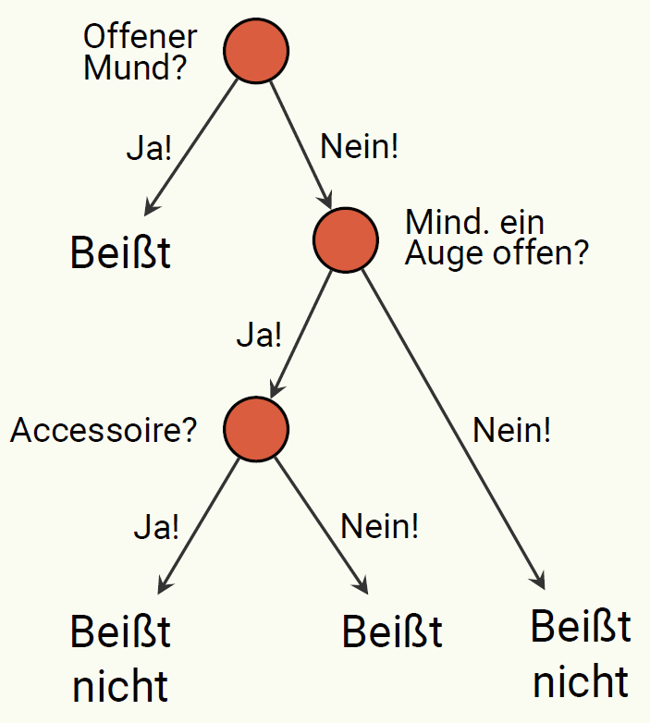

Slide 10
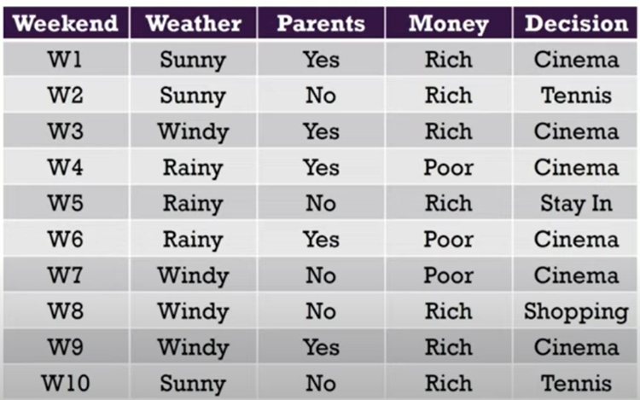
Was soll ich am Wochenende unternehmen? Entwerfen Sie einen Entscheidungsbaum!
Welches Attribut steht im Wurzelknoten Ihres Baums? Warum?

Slide 11
Welches Attribut ist am „hilfreichsten“ für die Entscheidungsfindung?
Ein Attribut sollte möglichst weit oben im Baum stehen, wenn seine verschiedenen Attributwerte zu möglichst klaren Entscheidungen führen.
Bsp.: Money als Wurzel. Argument: Wenn Money=Poor, geht man auf jeden Fall ins Kino
Bsp.: Parents als Wurzel. Argument: Wenn Parents=Yes, geht man auf jeden Fall ins Kino

Slide 12
Der Gini-Koeffizient
Der Gini-Koeffizient ist eine Zahl zwischen 0 und 1
misst, wie heterogen („unordentlich“) die Daten sind, d.h. wie ungleichmäßig die Werte des Ziel-Features verteilt sind
Gini = 0: Alle Daten haben beim Ziel-Feature denselben Wert → perfekte Ordnung
Bsp. Weather=Windy → Werte bei Decision: [Cinema, Cinema, Shopping, Cinema]
→ ziemlich einheitlich → niedriger Gini-Koeffizient
Bsp. Parents=No → [Tennis, Stay-In, Cinema, Shopping, Tennis]
→ eher uneinheitlich → hoher Gini-Koeffizient

Slide 13

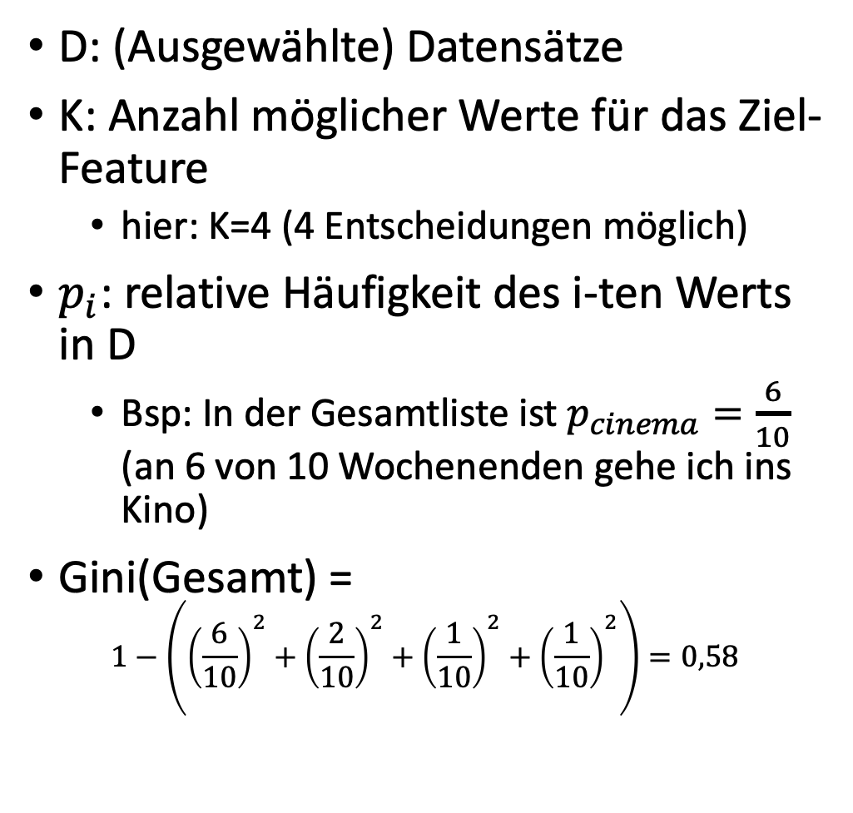
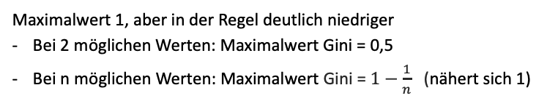
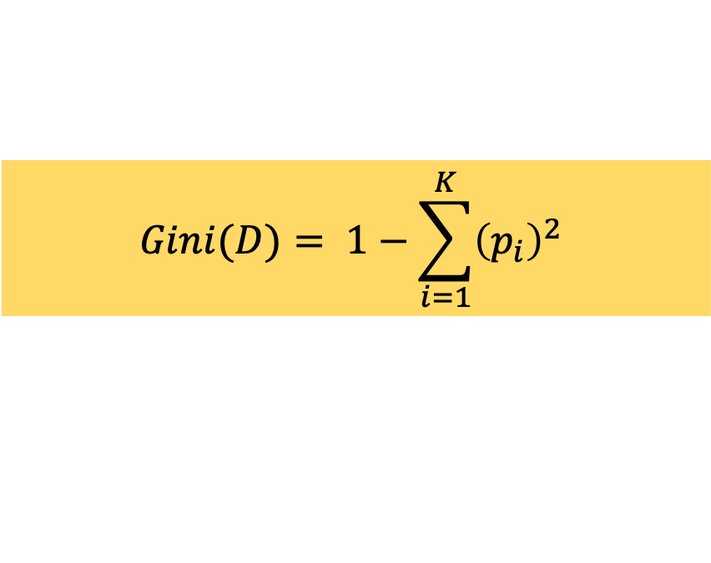




Der Gini-Koeffizient (die Gini-Unreinheit)
D: (Ausgewählte) Datensätze
K: Anzahl möglicher Werte für das Ziel-Feature
hier: K=4 (4 Entscheidungen möglich)
$p_{i}$: relative Häufigkeit des i-ten Werts in D
Bsp: In der Gesamtliste ist $p_{cinema}=\frac{6}{10}$ (an 6 von 10 Wochenenden gehe ich ins Kino)
Gini(Gesamt) =
$$1−\left({\left(\frac{6}{10}\right)}^{2}+{\left(\frac{2}{10}\right)}^{2}+{\left(\frac{1}{10}\right)}^{2}+{\left(\frac{1}{10}\right)}^{2}\right)=0,58$$
$$Gini(D)= 1−\sum_{i=1}^{K}{{\left(p_{i}\right)}^{2} }$$
Maximalwert 1, aber in der Regel deutlich niedriger
Bei 2 möglichen Werten: Maximalwert Gini = 0,5
Bei n möglichen Werten: Maximalwert Gini = $1−\frac{1}{n}$ (nähert sich 1)

Slide 14


Trennschärfe bestimmen
Wir wollen herausfinden, wie gut wir das Zielmerkmal (hier: Decision) anhand der Werte eines anderen Merkmals vorhersagen können
Bsp.: Es wäre ideal, wenn wir bei Parents=no immer Tennis spielen und bei Parents=yes immer ins Kino gehen würden
Dann wäre Parents der perfekte Wurzelknoten für unseren Entscheidungsbaum, weil es ausreicht, für einen unbekannten Datensatz dessen Wert bei Parent zu betrachten, um eine Entscheidung zu treffen
Wie schätzt du die Trennschärfe von Parents ein?

Slide 15
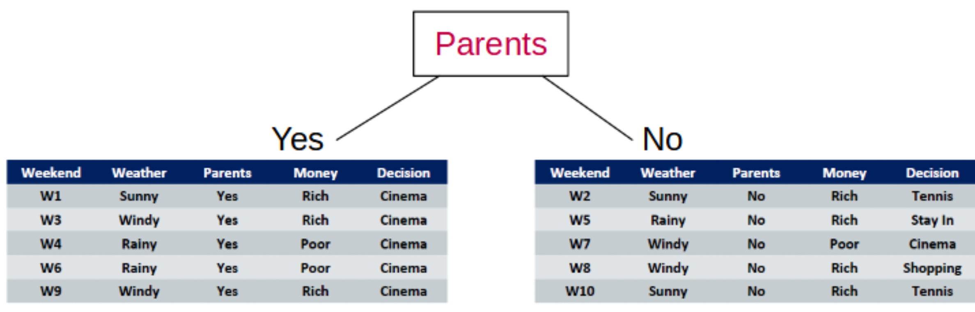
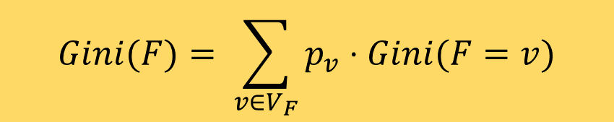
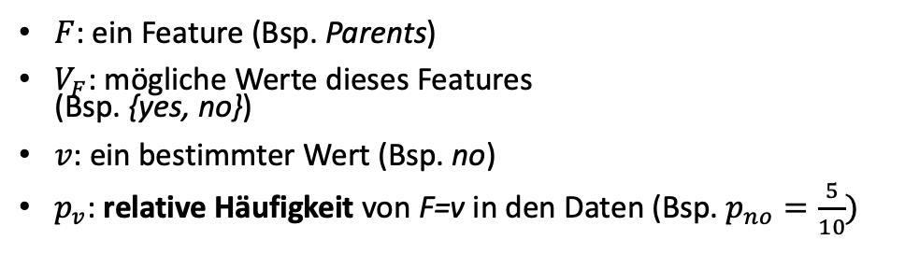
Aufteilungen bewerten: Der gewichtete Gini-Koeffizient
Warum ist die Gewichtung notwendig?
Stell dir vor, es gäbe 9 Datensätze mit Parents=yes und nur 1 mit Parents=no
5 Datensätze
5 Datensätze
$$Gini(F)= \sum_{v∈V_{F}}{p_{v}⋅Gini(F=v)}$$
$F$: ein Feature (Bsp. Parents)
$V_{F}$: mögliche Werte dieses Features (Bsp. {yes, no})
$v$: ein bestimmter Wert (Bsp. no)
$p_{v}$: relative Häufigkeit von F=v in den Daten (Bsp. $p_{no}=\frac{5}{10})$

Slide 16
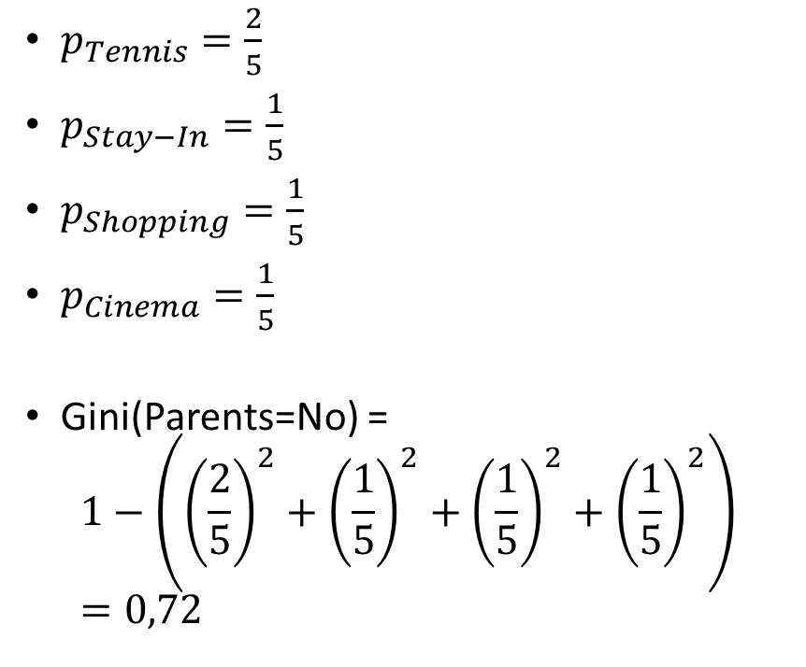
Gini(parents=no)
$p_{Tennis}=\frac{2}{5}$
$p_{Stay−In}=\frac{1}{5}$
$p_{Shopping}=\frac{1}{5}$
$p_{Cinema}=\frac{1}{5}$
Gini(Parents=No) =
$$1−\left({\left(\frac{2}{5}\right)}^{2}+{\left(\frac{1}{5}\right)}^{2}+{\left(\frac{1}{5}\right)}^{2}+{\left(\frac{1}{5}\right)}^{2}\right)=0,72$$

Slide 17
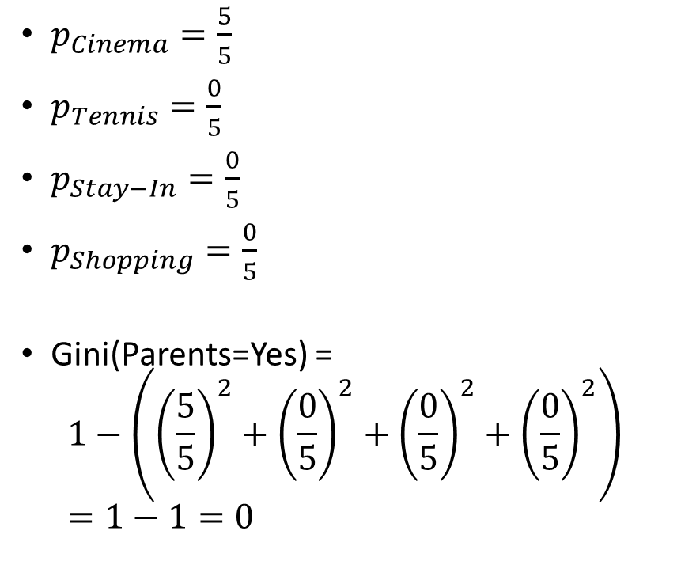
Gini(parents=yes)
$p_{Cinema}=\frac{5}{5}$
$p_{Tennis}=\frac{0}{5}$
$p_{Stay−In}=\frac{0}{5}$
$p_{Shopping}=\frac{0}{5}$
Gini(Parents=Yes) =
$$1−\left({\left(\frac{5}{5}\right)}^{2}+{\left(\frac{0}{5}\right)}^{2}+{\left(\frac{0}{5}\right)}^{2}+{\left(\frac{0}{5}\right)}^{2}\right)=1−1=0$$

Slide 18
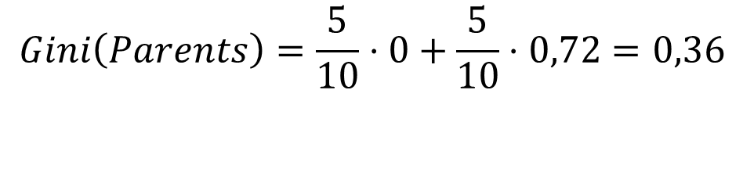
Aufteilungen bewerten: Der gewichtete Gini-Koeffizient
$$Gini(F)= \sum_{v∈V_{F}}{p_{v}⋅Gini(F=v)}$$
$$Gini\left(Parents\right)=\frac{5}{10}⋅0+\frac{5}{10}⋅0,72=0,36$$

Slide 19
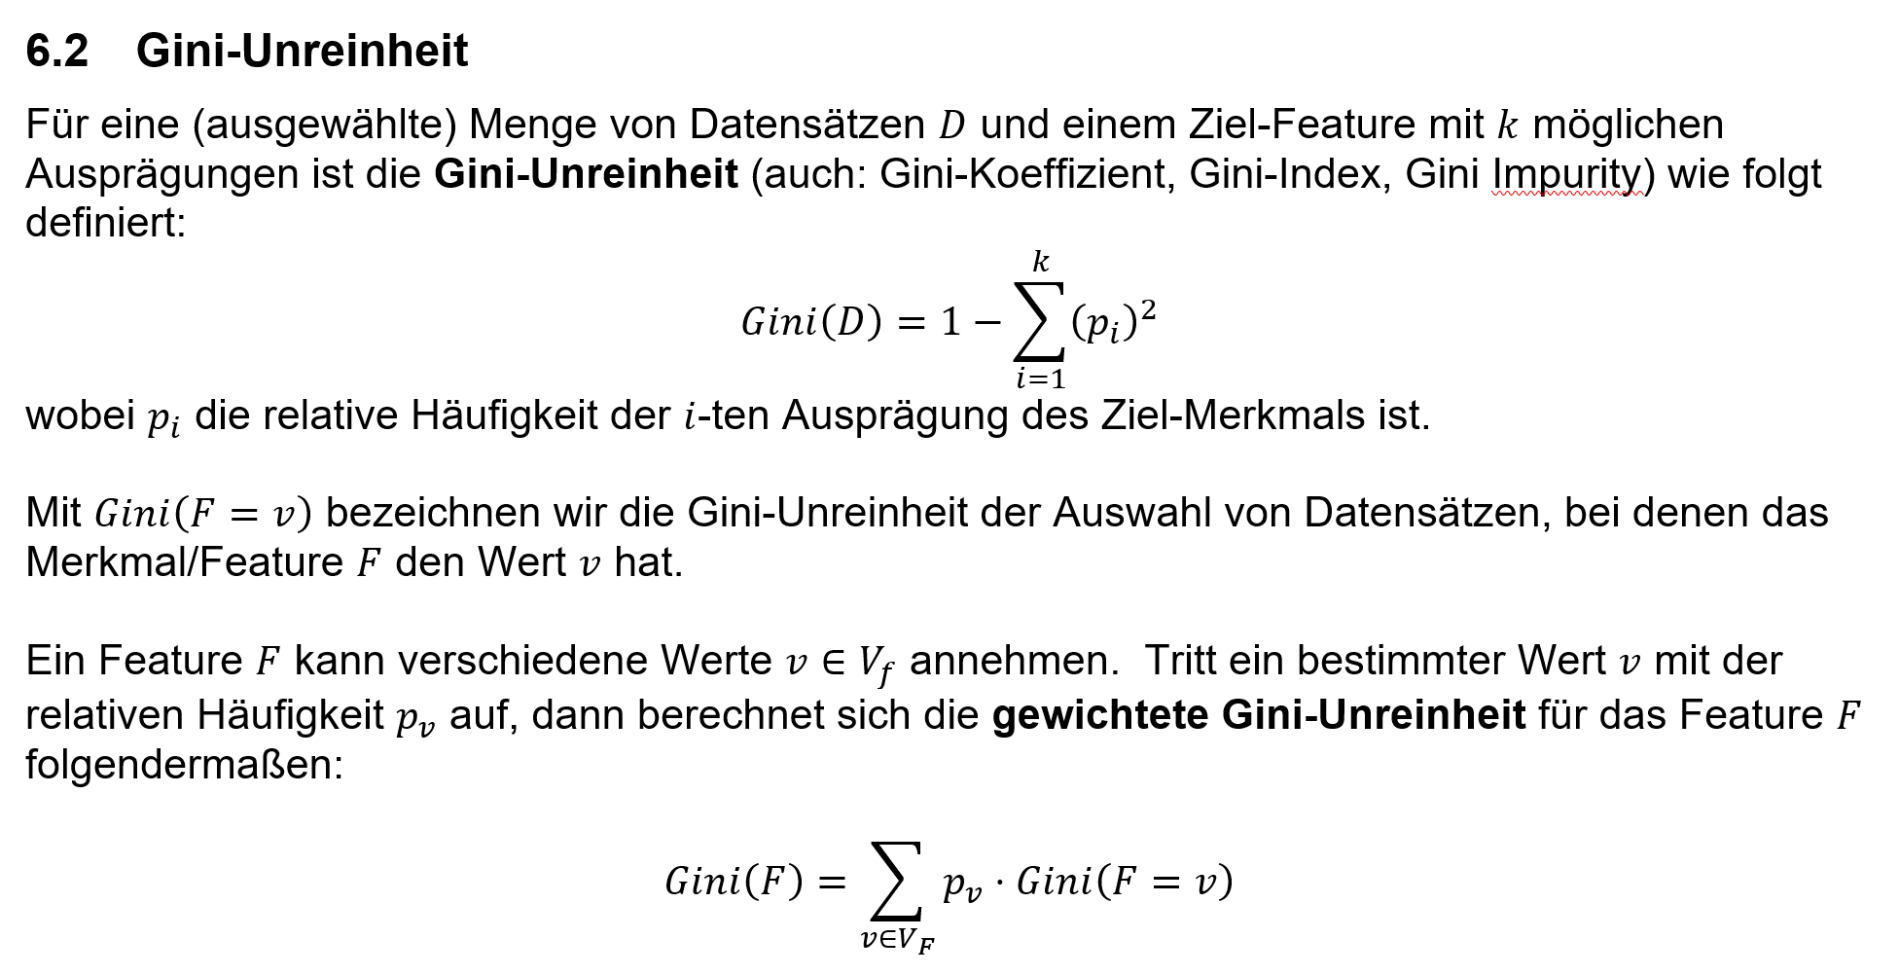
Formelsammlung TGI

Slide 20
Aufgabe
Berechne die gewichteten Gini-Koeffizienten für die Features
Money und
Weather

Slide 21
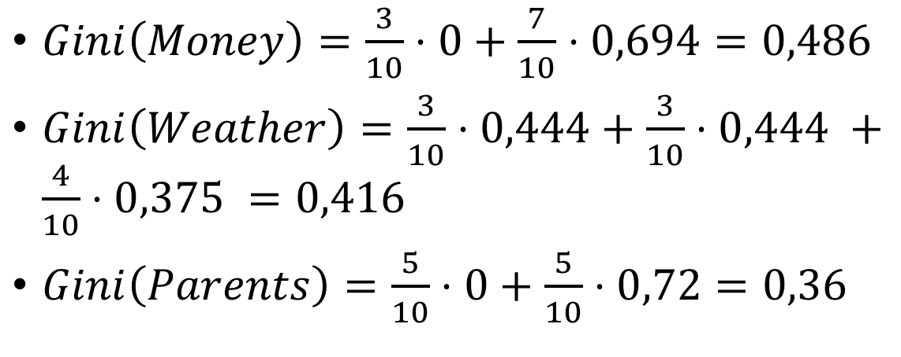
Lösung
$Gini\left(Money\right)=\frac{3}{10}⋅0+\frac{7}{10}⋅0,694=0,486$
$Gini\left(Weather\right)=\frac{3}{10}⋅0,444+\frac{3}{10}⋅0,444 +\frac{4}{10}⋅0,375 =0,416$
$Gini\left(Parents\right)=\frac{5}{10}⋅0+\frac{5}{10}⋅0,72=0,36$
Parents hat den niedrigsten Gini-Wert, d.h. sorgt für am meisten Ordnung → bester Wurzelknoten des Entscheidungsbaums

Slide 22
So sieht unser Entscheidungsbaum jetzt aus
Wie geht es jetzt weiter?
Wir ergänzen jeden Teilbaum nach derselben Methode wie eben
gewichtete Gini-Koeffizienten für alle Features (außer Parents) berechnen. Feature mit bestem (= niedrigsten) Wert auswählen
Rekursion!

Slide 23
So sieht unser Entscheidungsbaum jetzt aus
Wichtig: In jedem Teilbaum nur noch diejenigen Datensätze verwenden, die zu den getroffenen Entscheidung passen!
Bsp.: lm Ast Parents=Yes müssen alle Daten beim Feature Parents den Wert Yes haben.

Slide 24
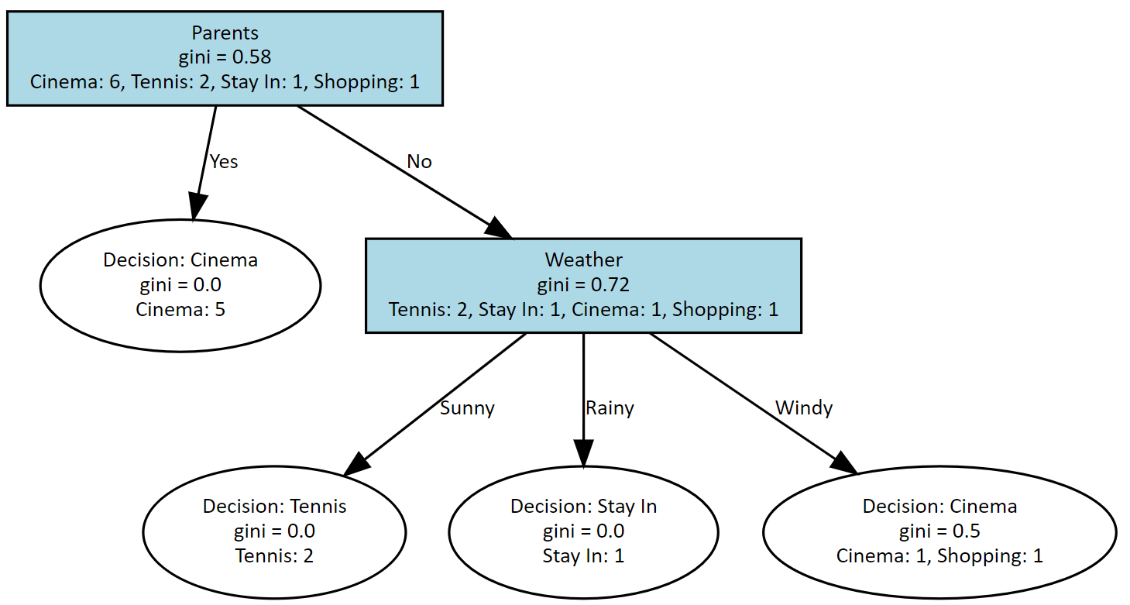
Entscheidungsbaum der Tiefe 2

